Slide 1
BEZPIECZNA PRACA
Z KOMPUTEREM I W INTERNECIE

Slide 2
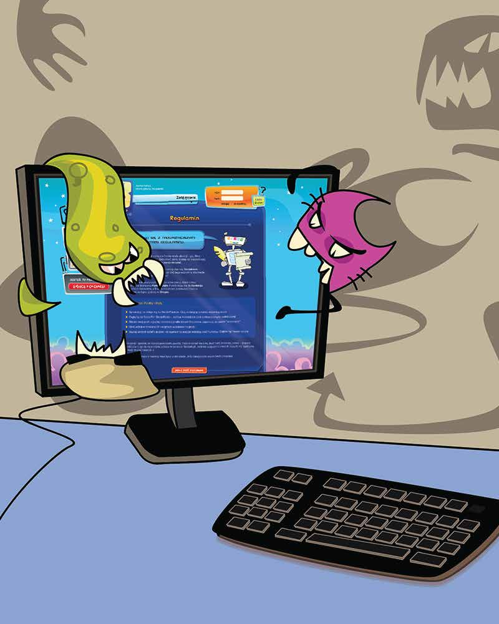
WYSTARCZY ZNAĆ KILKA PODSATWOWYCH ZASAD
korzystania z sieci, aby zapewnić sobie
BEZPIECZEŃSTWO I SPOKÓJ!
Zabezpiecz komputer
Pamiętaj o tym, aby zawsze korzystać z aktualnego programu antywirusowego – wybieraj oprogramowania, które są sprawdzone. Warto również na bieżąco i regularnie skanować komputer pod kątem wirusów i złośliwego oprogramowania.
Nie otwieraj e-maili od nieznajomych, nie klikaj na linki podesłane przez obcą osobę – mogą one zawierać złośliwe oprogramowanie i zawirusować Ci komputer!

Slide 3
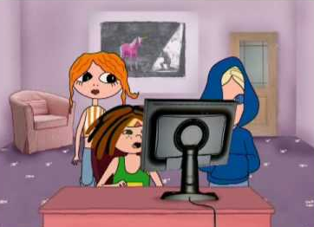
Dbaj o swoje hasła, jak o największą tajemnicę!
Twórz bezpieczne, skomplikowane hasła – nie wybieraj tych, które są łatwe do odgadnięcia. Nie używaj nicka, w którym podajesz datę urodzenia lub
wiek np.: karolina 2010 lub jacek 14 – lepiej, żeby nikt obcy
nie wiedział ile masz lat
Zadbaj o to, aby mieć inne hasło do każdego portalu i profilu – dzięki temu nawet w sytuacji, kiedy Twoje hasło do jednego miejsca zostanie wykradzione, inne hasła pozostaną bezpieczne. Warto również korzystać ze specjalnych generatorów haseł, które pozwalają na stworzenie długich, bardzo skomplikowanych haseł zabezpieczających.

Slide 4
Zwracaj uwagę, czy witryna, z którą chcesz się połączyć, posiada certyfikat SSL – dzięki temu zyskasz pewność, serwer, z którym się łączysz, jest tym właściwym, a IP nie zostało podmienione. Dzięki certyfikatom SSL internetowe transakcje są o wiele bardziej bezpieczne – na przykład w sklepach internetowych
Nie podawaj swoich danych:
- imienia i nazwiska,
- adresu zamieszkania,
- numeru telefonu, czy nazwy i adresu szkoły.
Być może nie wszyscy z osób odwiedzających
Twojego bloga czy ulubiony czat mają dobre zamiar

Slide 5
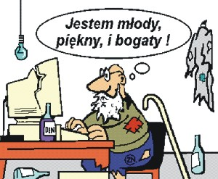
Nie ufaj osobom poznanym przez Internet!
Nigdy nie jesteście pewni, że wasz internetowy
znajomy jest tym, za kogo się podaje
- Nigdy nie masz pewności, z kim naprawdę
rozmawiasz
- Może wcale nie jest Twoim rówieśnikiem,
a na zdjęciu, które Ci przesłał, jest ktoś inny?
Może wcale nie o przyjaźń z Tobą tu chodzi?
- Nigdy nie można być pewnym, że internetowy
znajomy ma wobec was prawdziwe zamiary,
dlatego:
Nigdy nie umawiaj się z osobami znanymi
tylko z Internetu!

Slide 6
Dbaj również o bezpieczeństwo swoich przyjaciół!
Nie podawaj nikomu ich danych, nie publikuj zdjęć bez ich zgody.
Nie wiesz, jaki ktoś zrobi z nich użytek, a kiedy je wysyłasz lub umieszczasz w Internecie, nie masz już nad nimi kontroli. Przecież nie chcesz, by przyjaciel wpadł w kłopoty!
Internet daje złudne poczucie anonimowości i bezkarności
Wcale tak nie jest! Szanuj innych użytkowników Internetu i wymagaj, by Ciebie szanowano (nie dokuczaj innym na portalach społecznościowych).
Choć nie zdajemy sobie z tego sprawy, zostawiamy w Internecie wiele śladów
gdy ktoś narusza Twoje prawa, można go odnaleźć sam też staraj się nie naruszać czyichś praw!

Slide 7
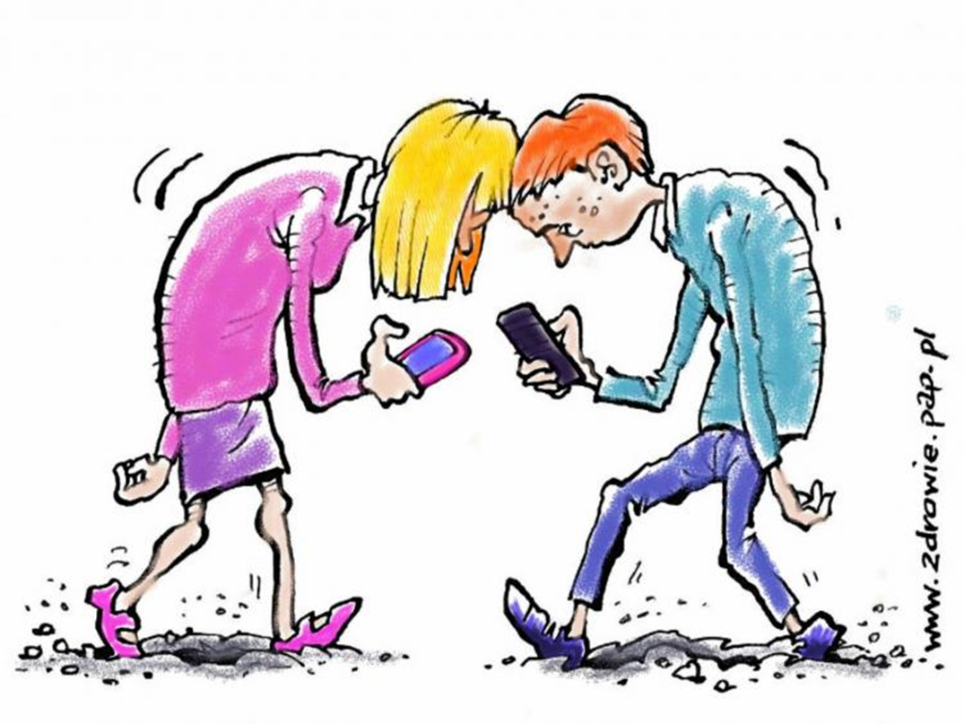
UZALEŻNIENIE OD INTERNETU
Korzystając z Internetu do nauki i zabawy, nie powinieneś przekraczać czasu zalecanego na pracę przy komputerze dla danej grupy wiekowej.
Może to skutkować zarówno problemami z koncentracją i nauką, ale również ze zdrowiem fizycznym

Slide 8
Internet daje złudne poczucie anonimowości i bezkarności
· wcale tak nie jest!
· szanuj innych użytkowników Internetu i wymagaj, by Ciebie szanowano (nie dokuczaj innym na portalach społecznościowych)
· choć nie zdajemy sobie z tego sprawy, zostawiamy w Internecie wiele śladów
· gdy ktoś narusza Twoje prawa, można go odnaleźć
sam też staraj się nie naruszać czyichś praw!
Powiedz dorosłemu, któremu ufasz, gdy coś w Internecie Cię zaniepokoi:
· jeśli ktoś przysłał Ci wulgarnego e-maila lub nęka Cię, obraża i zastrasza na portalach społecznościowych, czy za pomocą komunikatora (nie odpowiadaj na złe informacje)
powiedz też, jeśli szukając informacji, trafiłeś na stronę, która namawia do nienawiści lub do czegoś dziwnego

Slide 9
Unikaj pobierania plików z niepewnych źródeł
Nie otwieraj podejrzanych wiadomości e-mail, nie pobieraj załączonych w nich plików oraz nie wchodź na strony z linków w takich wiadomościach – mogą one zawierać złośliwe oprogramowanie
Dwukrotnie przemyśl, zanim pozwolisz aplikacji na uzyskanie dostępu do Twojej lokalizacji czy treści w telefonie. Ta sama zasada dotyczy korzystania ze stron internetowych – nie klikaj “Akceptuję” czy “Potwierdzam” za każdym razem, kiedy chcesz jak najszybciej dostać się na witrynę internetową.
W ten sposób udzielasz zezwoleń na dostęp do wielu informacji – warto najpierw zapoznać się z regulaminem i dokładnie sprawdź, co akceptujesz!
Korzystając z Internetu pamiętaj o NETYKIECIE
-to zbiór zasad kultury obowiązującej wszystkich w SIECI

Slide 10
Rodzicu!
W sieci pojawia się mnóstwo reklam, które są często profilowane dla konkretnego użytkownika. Należy pamiętać o wynikających z tego zagrożeniach
TREŚCI ZAGRAŻAJĄCE ROZWOJOWI PSYCHICZNEMU I MORALNEMU UCZNIÓW
Podczas przeglądania treści potrzebnych np. do nauki w wynikach wyszukiwania może pojawić się strona, która nie jest przeznaczona dla dzieci. Również niektóre aplikacje sugerowane użytkownikowi strony są nieodpowiednie dla dziecka.
Warto ustawić w używanych systemach operacyjnych opcje kontroli rodzicielskiej.
RODZICU! Towarzysz dziecku podczas nauki. Jest to szczególnie ważne
w przypadku młodszych uczniów.

Slide 11
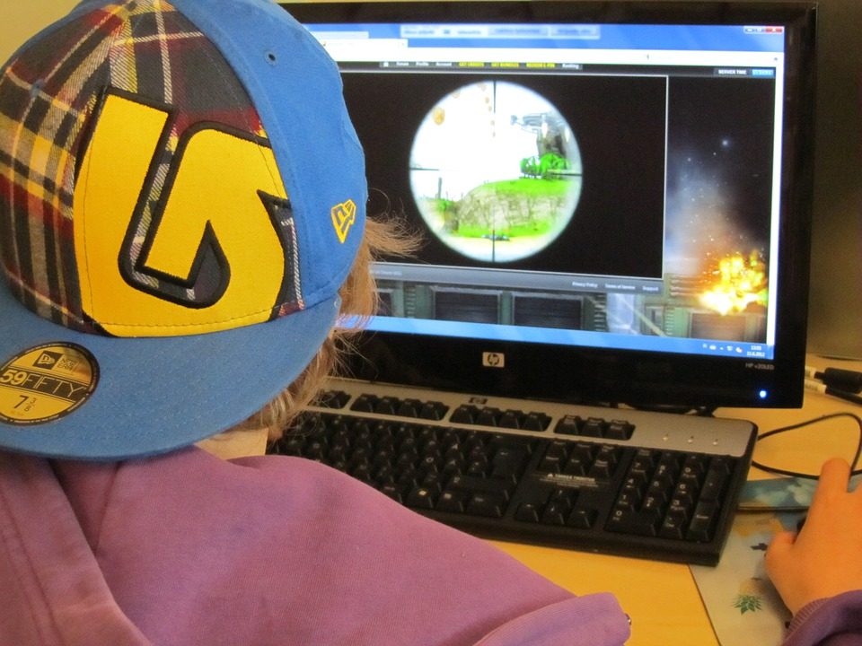
NIEZWERYFIKOWANE INFORMACJE. CO JEST PRAWDĄ, A CO FAŁSZEM?
Podczas nauki on-line dziecko może natrafić w Internecie na informacje, które wzbudzą w nim niepokój. Ważne jest, by omówić taką sytuację i wyjaśnić dziecku, że wiele treści zamieszczanych w sieci nie służy informowaniu, a często tylko przykuwaniu uwagi czy zwiększaniu częstotliwości odwiedzin danej strony
GRY KOMPUTEROWE
Dzieci są również narażone na nieodpowiednie treści zawarte w grach. Aby tego uniknąć, warto sprawdzać kategorię wiekową danej gry oraz to, czy nie zawiera np. scen przemocy, hazardu, pornografii. Europejski system klasyfikacji gier PEGI nadaje oznaczenia wieku i treści zawartych w grze.
Są one obecne praktycznie na każdej grze dostępnej on-line, bądź w sklepie.

Slide 12
INTERNET
może nam dać wiele dobrego, jeśli umiemy się nim posłużyć!
TO WŁAŚNIE MY TWORZYMY INTERNET!
Pamiętajmy, jakim chcielibyśmy go zastać i dbajmy o wspólne bezpieczeństwo
w CYBERPRZESTRZENI!
Korzystając z Internetu pamiętaj też
o NETYKIECIE
-to zbiór zasad kultury obowiązującej wszystkich w SIECI
Opracowano na podstawie:
Bezpieczeństwo dzieci i młodzieży online. Kompendium dla rodziców i profesjonalistów https://www.saferinternet.pl/images/artykuly/projekty-edukacyjne/Kompendium_www.pdf
Kształcenie na odległość. Poradnik dla szkół MEN
https://www.youtube.com/watch?v=QEr4THZhTqM
https://fdds.pl/corobimy/bezpieczenstwo-dzieci-online/
www.dzieckowsieci.pl
https://sieciaki.pl
https://pixabay.com/
https://116111.pl/
https://www.zdrowie.pap.pl
Magdalena Wójcik, 2020r.

